Slide 1



אשכול ב'-
התמצאות
במישור ובמרחב

Slide 2
נספחים
נספח א'
משולשים

Slide 3
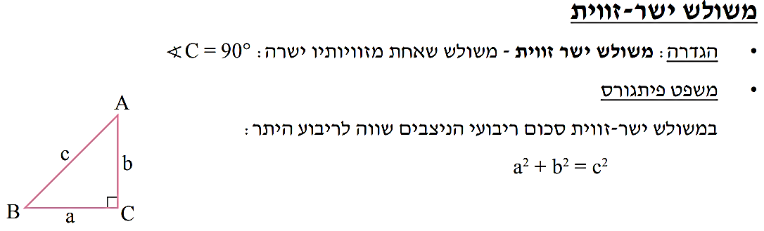


Slide 4
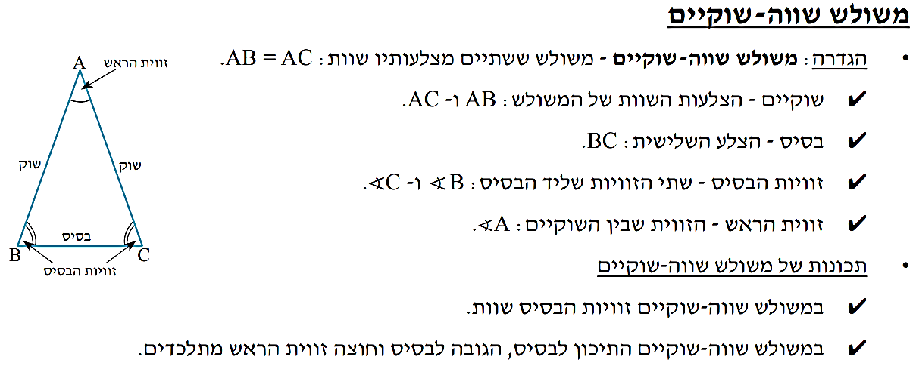


Slide 5
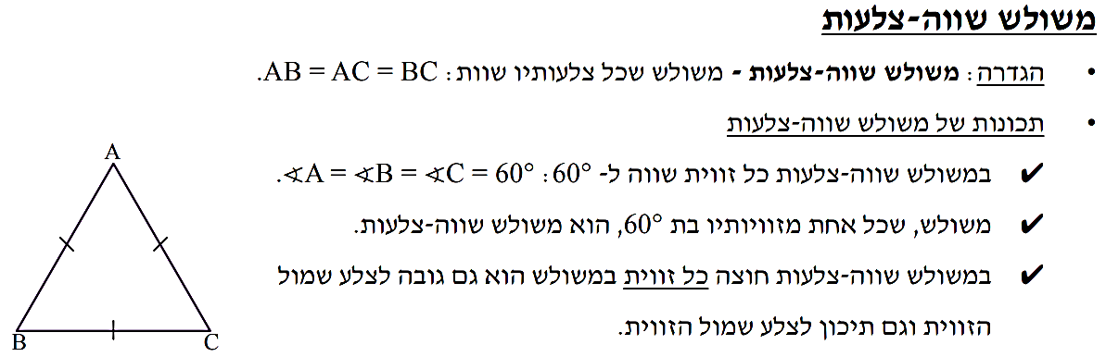

Slide 6
נספחים
נספח א'
מרובעים

Slide 7
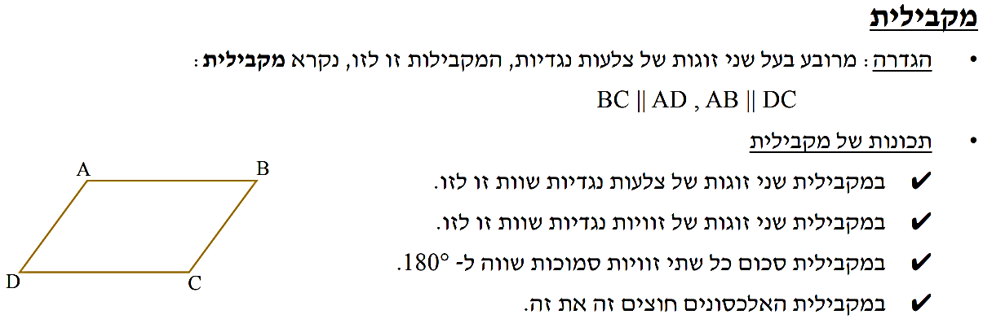

Slide 8
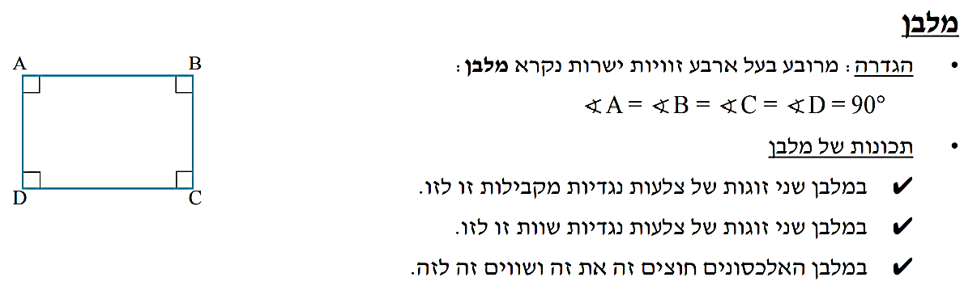

Slide 9
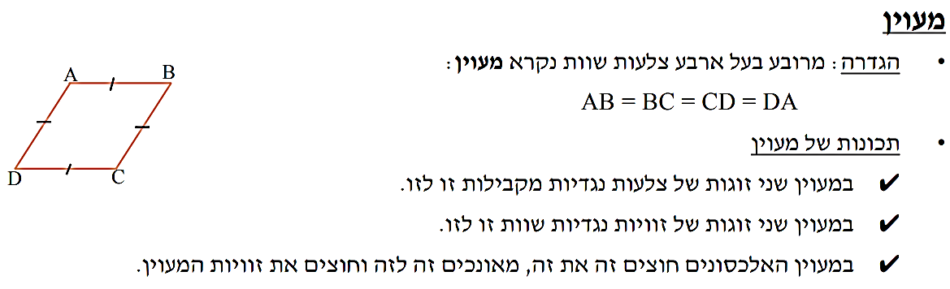

Slide 10
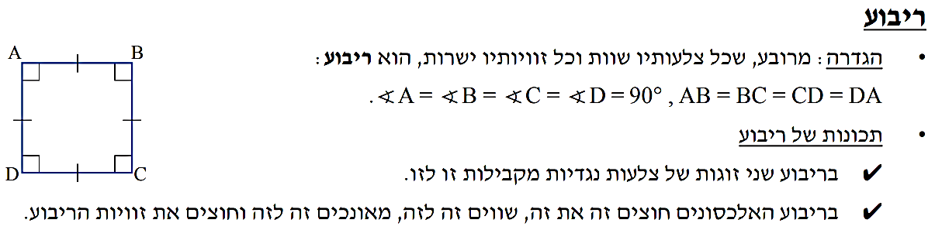

Slide 11
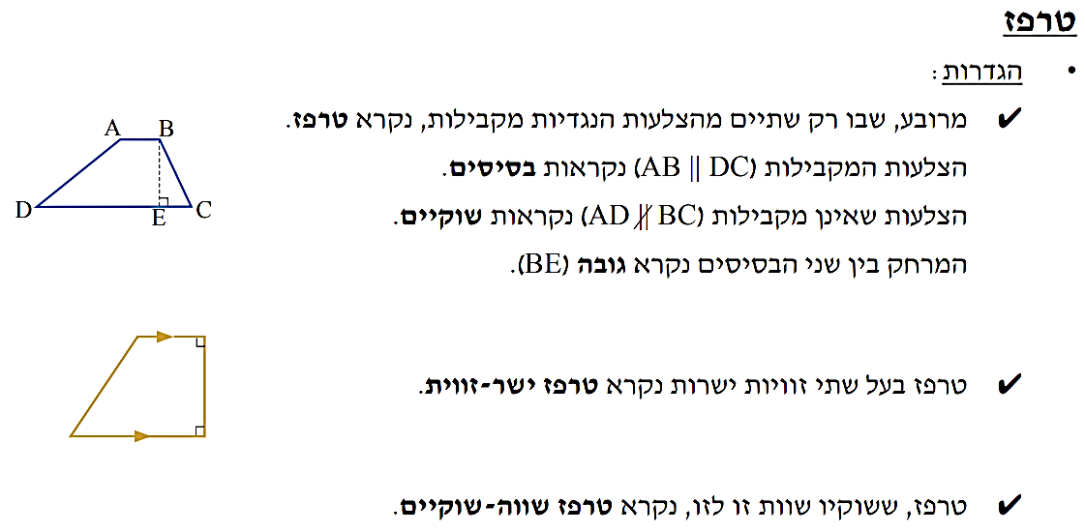

Slide 12
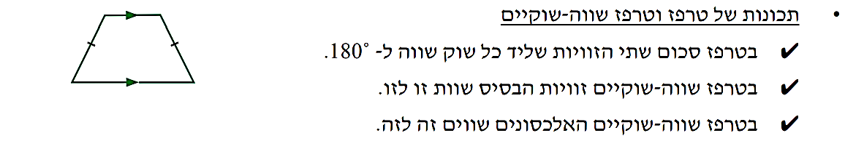

Slide 13
נספחים
נספח א'
מעגל

Slide 14
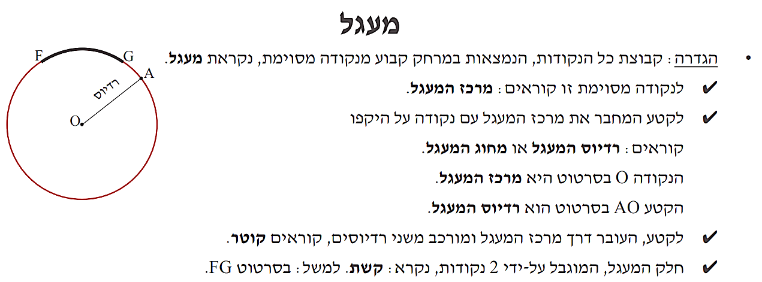

Slide 15
נספחים
נספח א'
מצולעים

Slide 16
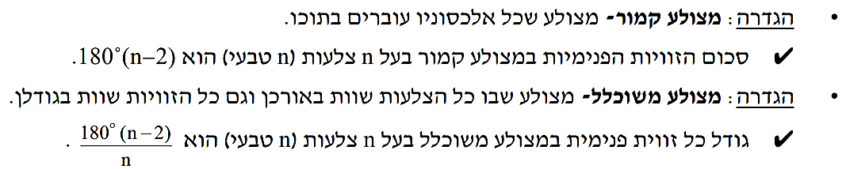

Slide 17
נספחים
נספח ב'
היקפים ושטחים של הצורות הגיאומטריות

Slide 18
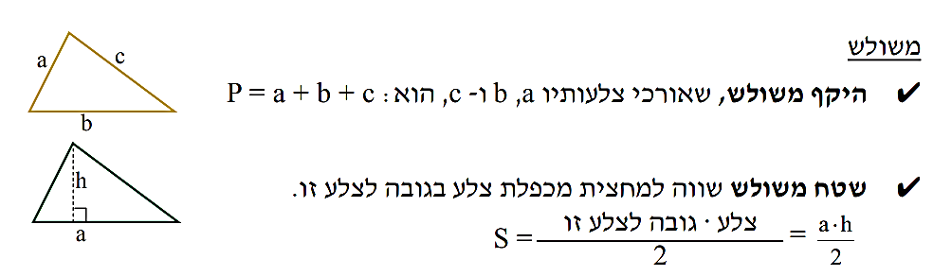

Slide 19
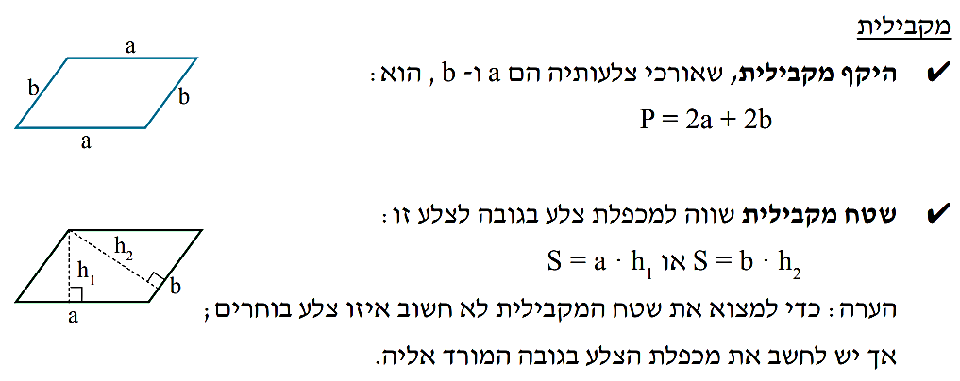

Slide 20
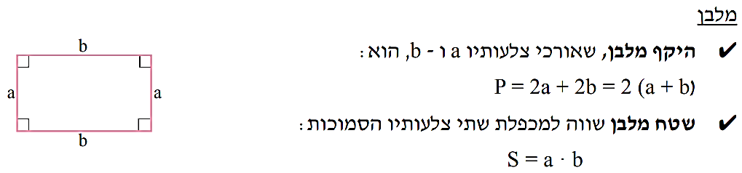

Slide 21
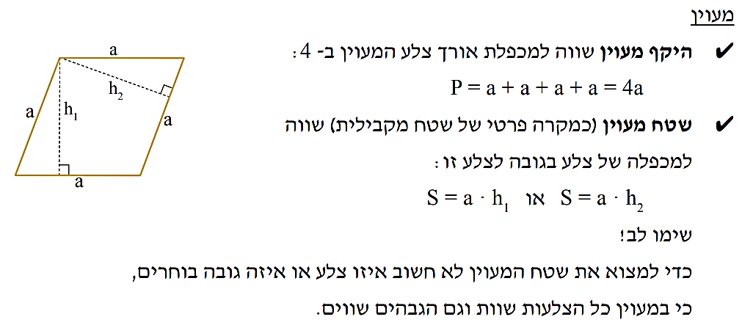
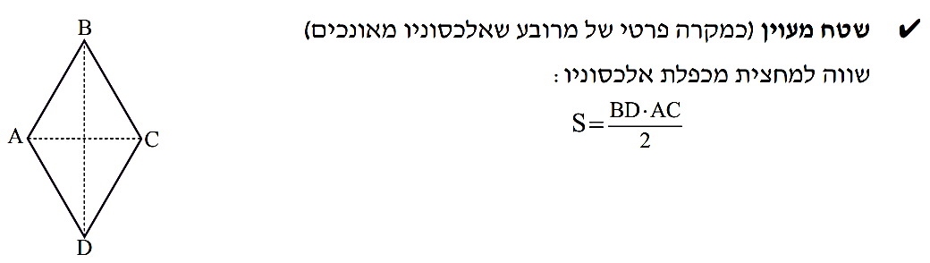

Slide 22
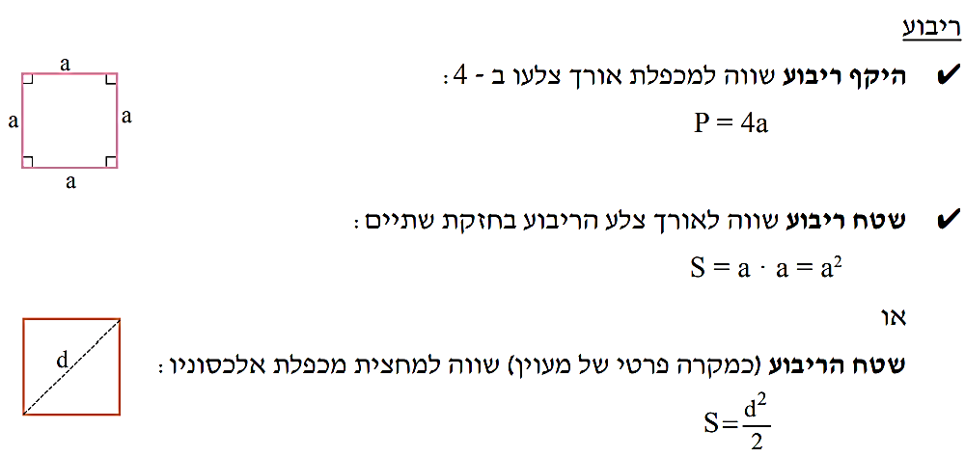

Slide 23
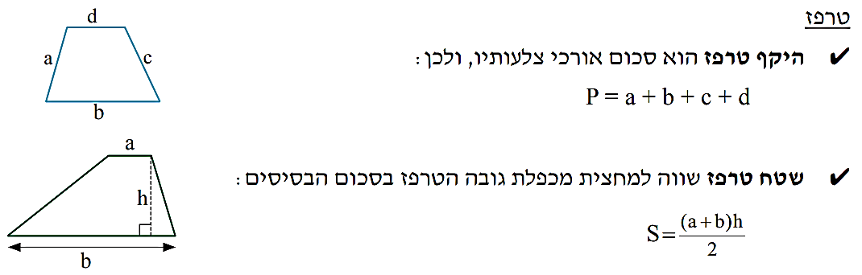

Slide 24
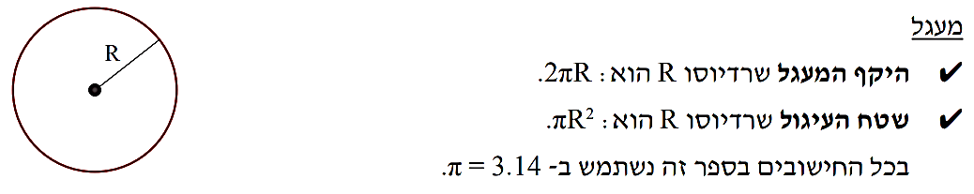

Slide 26
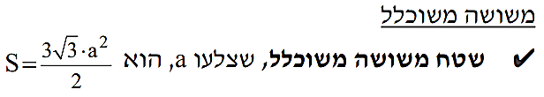

Slide 27
נספחים
נספח ג'
המרת יחידות
א. יחידות אורך

Slide 28
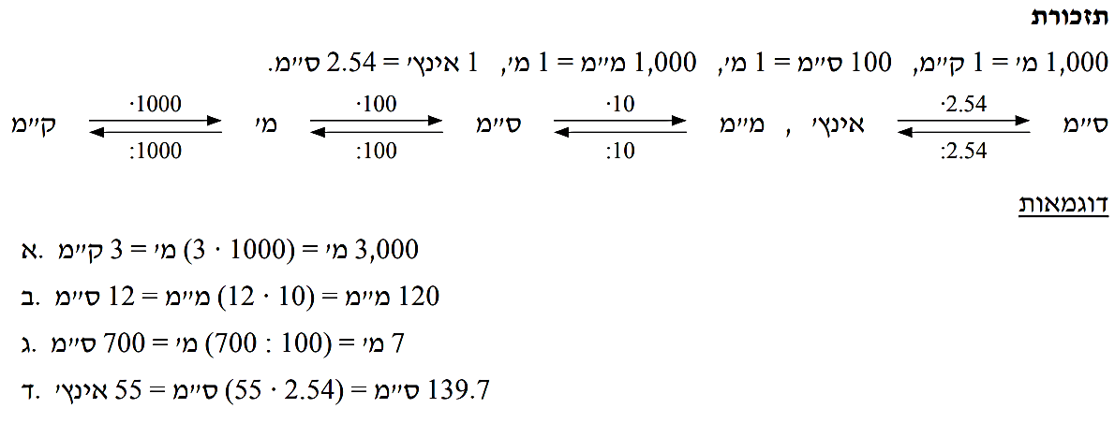

Slide 29
נספחים
נספח ג'
המרת יחידות
ב. יחידות שטח

Slide 30
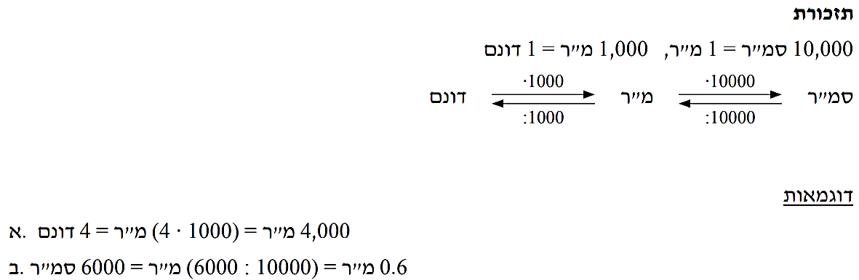

Slide 31
נספחים
נספח ג'
המרת יחידות
ג. יחידות זמן

Slide 32
